Slide 1
Нур - Тас

Slide 2
Нур - Тас
о НАС
ТОО «Нур-Тас»
Проектная компания ТОО «Нур-Тас» (БИН 980140009712)
ТОО «Алтын-Адам Құрылыс» (БИН 100140009813)
Год основания компании: 1998
Центральный Офис:
РК, г. Алматы, ул. Тимирязева 42, корпус 23А, офис 236
Режим налогооблажения: Общеустановленный (НДС 12%)
Численность персонала: 40 человек
Основные направления деятельности:
Инженерные изыскания
Архитектурно-строительное проектирование

Slide 3
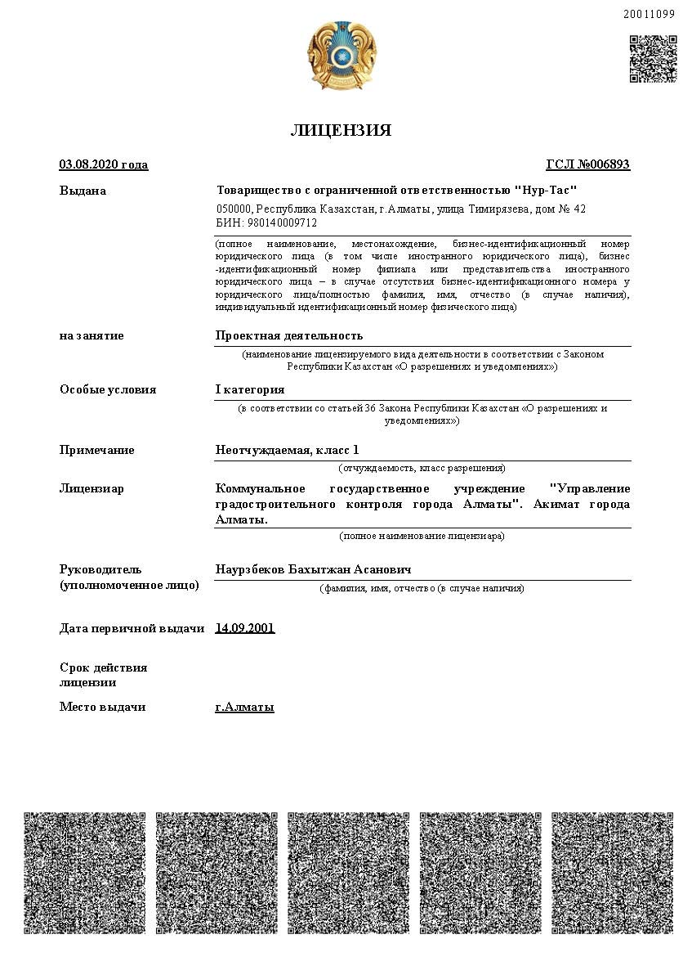
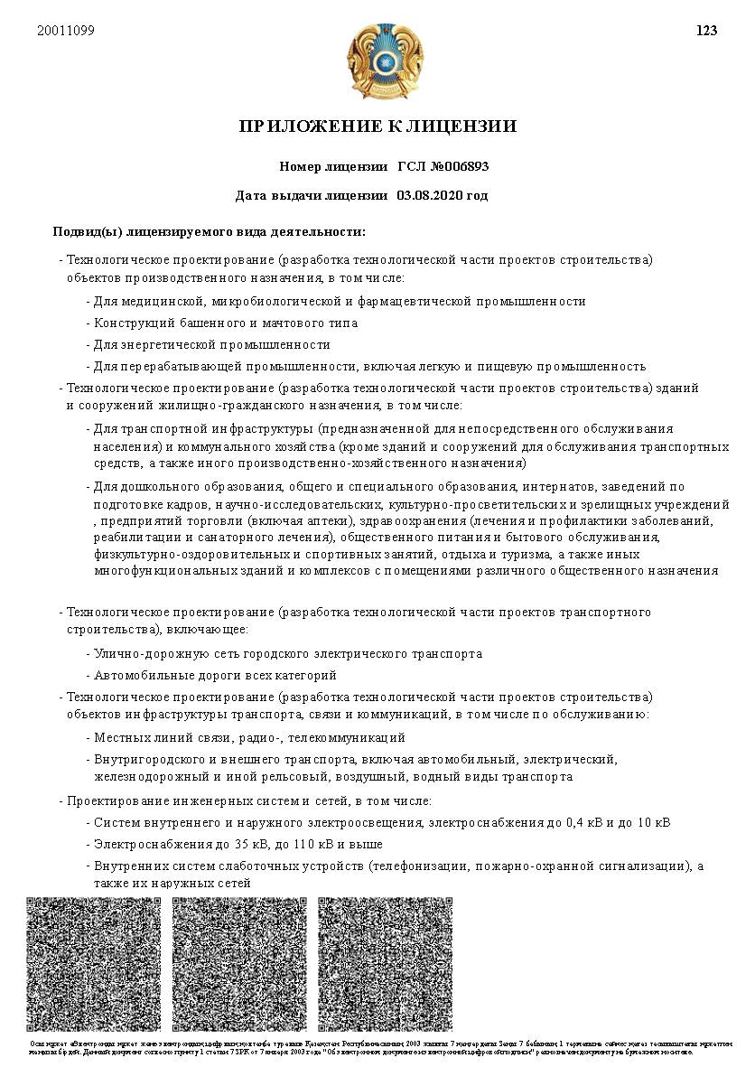

Slide 4
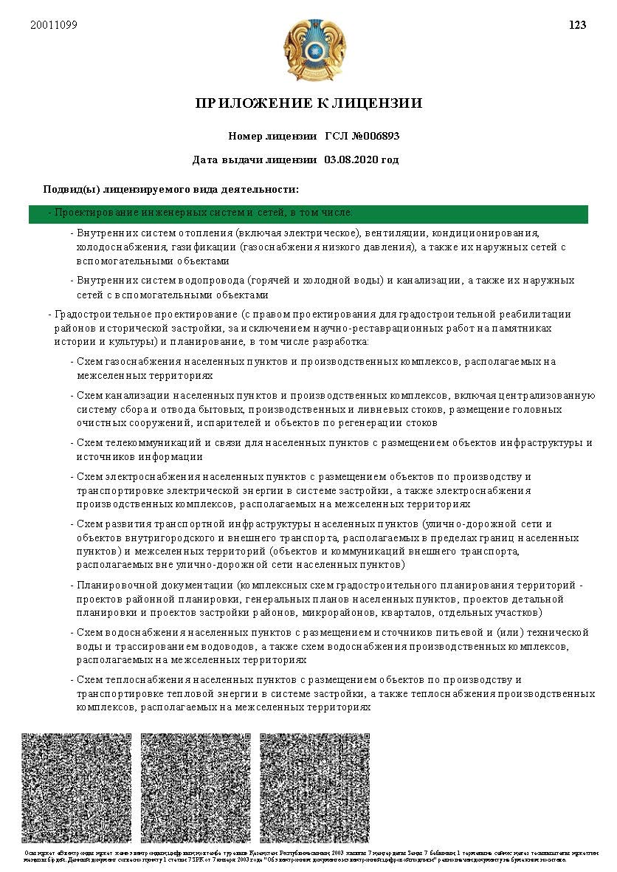
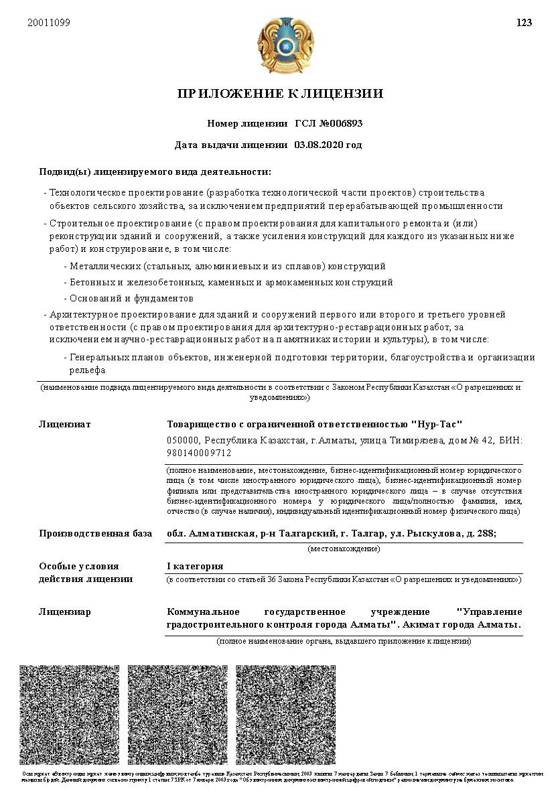

Slide 5
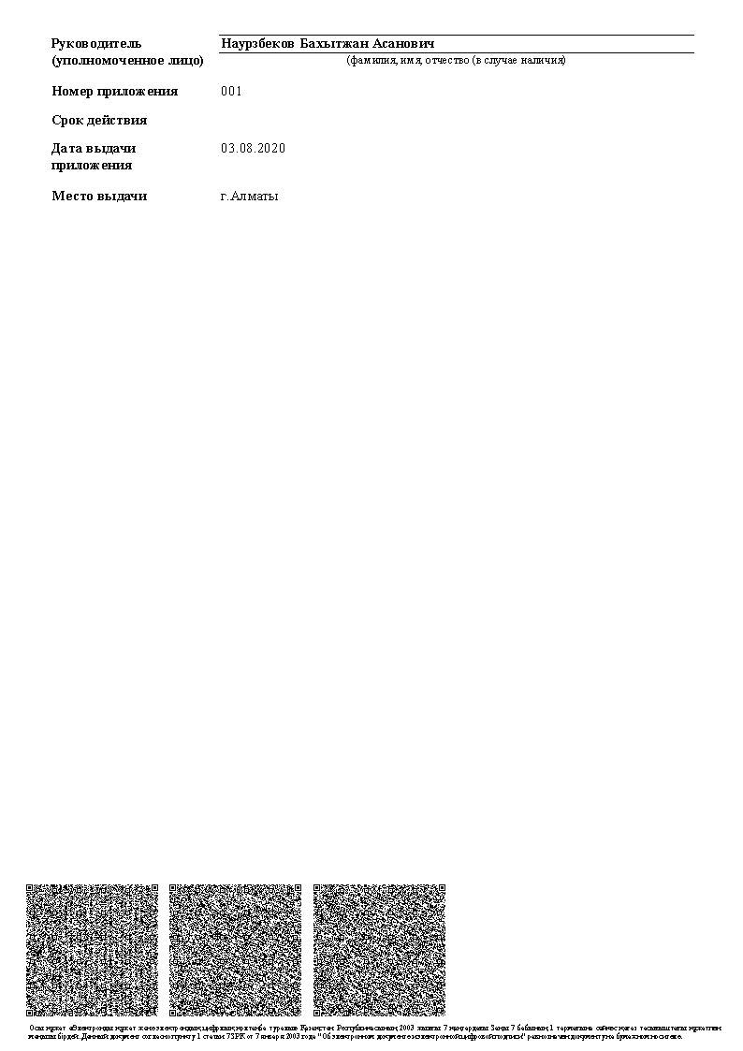
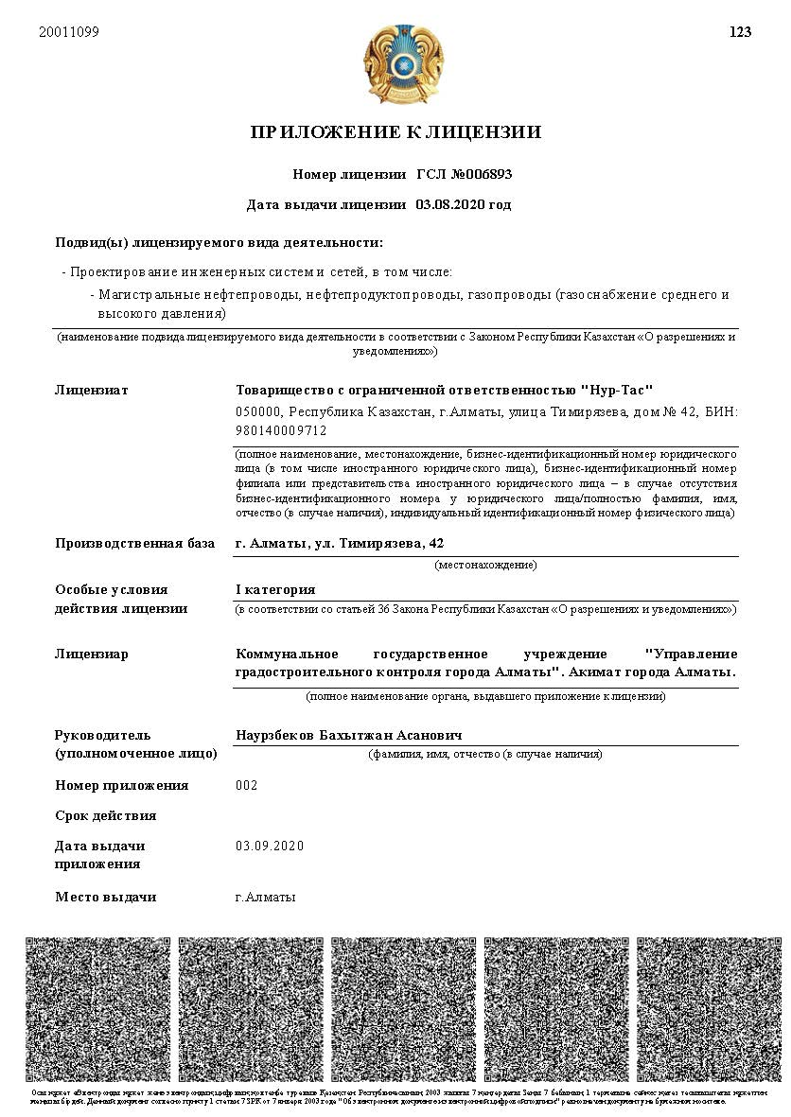

Slide 6
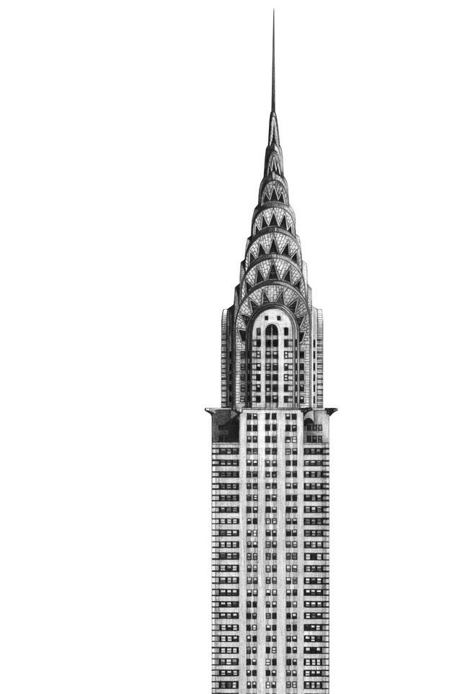
Нур - Тас
наша компания предлагает следующие виды работ:
1
проектирование инженерных сетей любой степени сложности по разделам;
проектирование внутренних инженерных систем;
технологическое проектирование, в том числе производственные, промышленные, культурно-бытовые объекты и объекты общепита;
архитектурное проектирование зданий и сооружений, в том числе разработка эскизного проекта, дизайна внешнего вида, ландшафтного дизайна и внутренних помещений;
разработка схем генеральных планов, в том числе градостроительных и планов детальной планировки;
разработка сметной документации;
разработка проектов организации строительства и проектов производства работ;
адаптация проектной документации, согласно требований СН РК для прохождения различных экспертиз и строительства;
сопровождение строительных проектов от получения исходной разрешительной документации, проведение проектирования и контроль качества проектной документации смежных организаций, подготовка и прохождение различных проектов, согласно требований нормативов РК, организация независимого контроля строительного производства, в том числе проектно-сметной документации, качество строительства и пр., непосредственно во время производства строительно-монтажных работ подрядными организациями.
2
3
4
5
6
7
8
9

Slide 7
Нур - Тас
этапы проектирования:
Получение исходно-разрешительной документации (архитектурно-планировочное задание, технические условия на подключение к инженерным сетям);
Инженерно-геодезические изыскания
Прохождение государственной
вневедомственной
экспертизы
Разработка эскизного проекта
Разработка проектно-сметной документации;
Инженерно-геологические изыскания
Получение необходимых, дополнительных согласований и разрешений от заинтересованных государственных служб, согласно действующих норм и требований законодательства РК

Slide 8
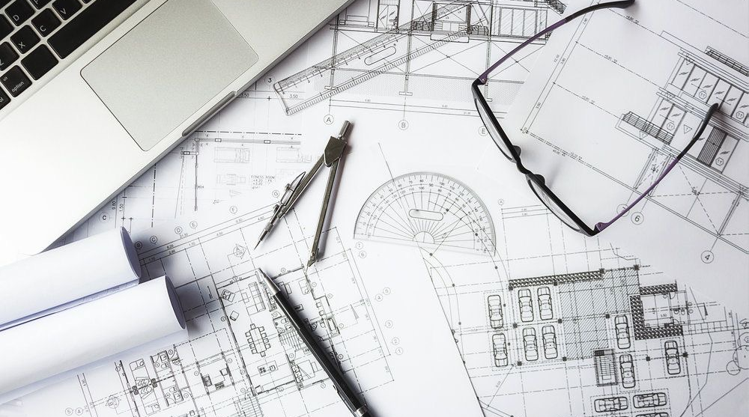
наши Проекты

Slide 9
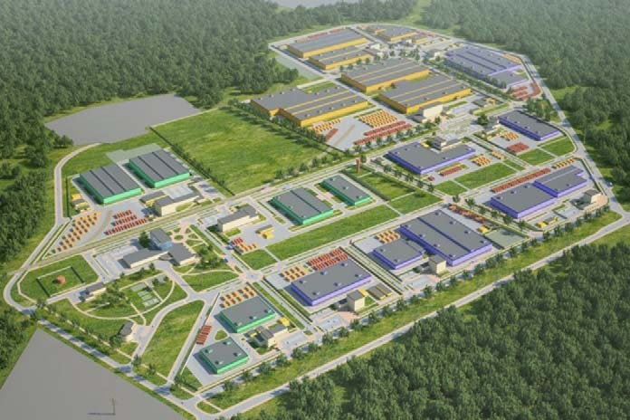
Индустриальная зона АРНА, 2013гг.
работы:
Технико-экономическое обоснование

Slide 10
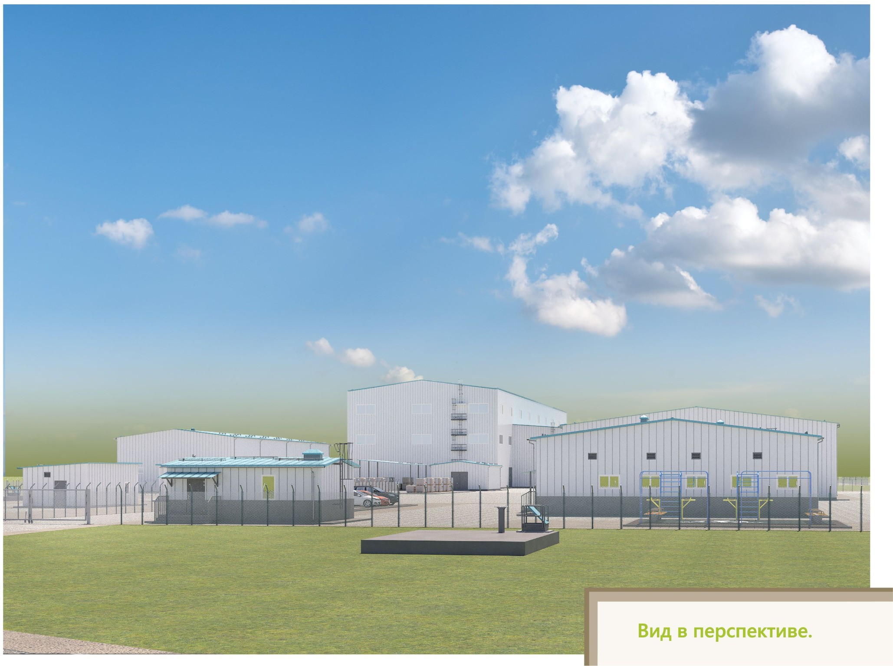
Строительство обогатительной фабрики по переработке техногенных минеральных образований в п. Верхнеберезовка Восточно-Казахстанской области (2019г)
работы:
Архитектурно-строительные решения зданий и сооружений. Инженерно-техническое обеспечение объекта.

Slide 11
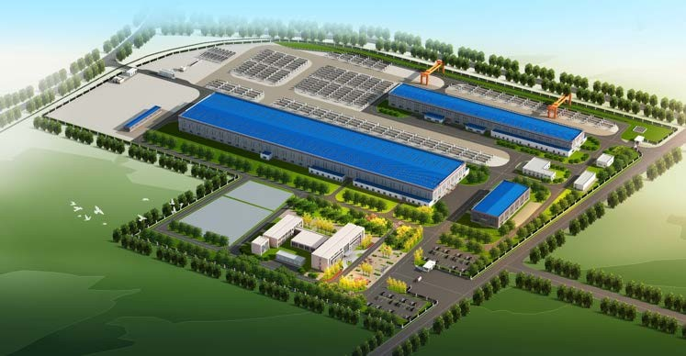
Строительство трубопроводного завода (КНР) по адресу: г. Алматы, Алатауский район, индустриальная зона, улица 7, дом 142/1 (2019г)
работы:
Инженерно-техническое обеспечение проекта

Slide 12
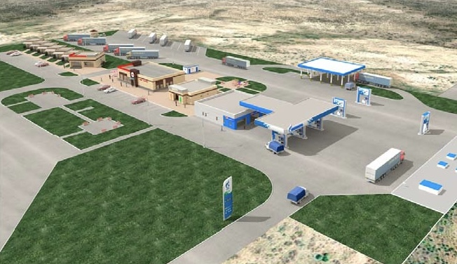
Строительство придорожного сервиса (категория «В») вдоль автомобильной дороги республиканского значения «Алматы- Шелек-Хоргос» (новая дорога) км 286 (2019-2020г)
работы:
Архитектурно-строительные решения зданий и сооружений. Инженерно-техническое обеспечение объекта.

Slide 13
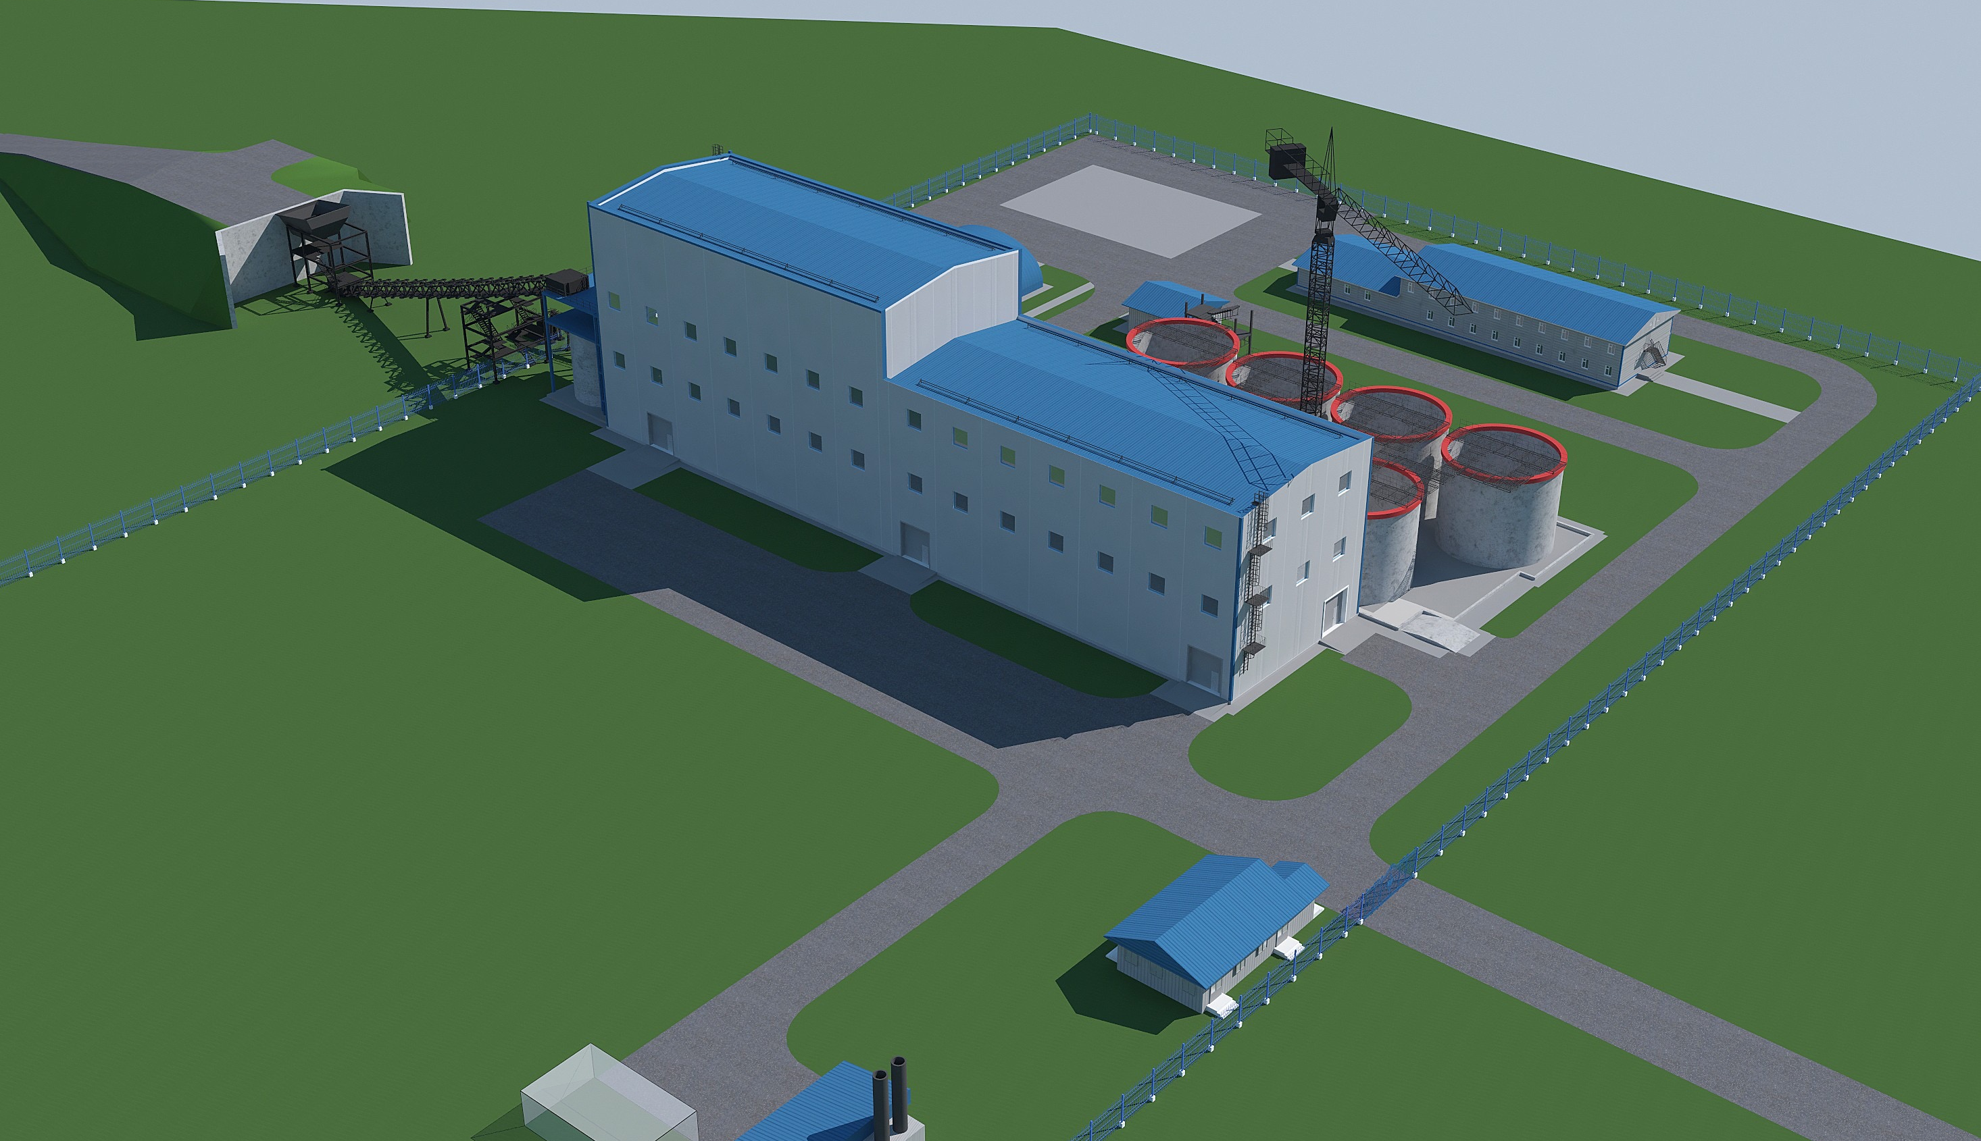
Строительство Обогатительной фабрики по переработке техногенных минеральных образований "Рудника Бестобе" мощностью 2,5 млн. тонн в год (2020г)
работы:
Архитектурно-строительные решения зданий и сооружений.
Адаптация материалов компании поставщика.

Slide 14
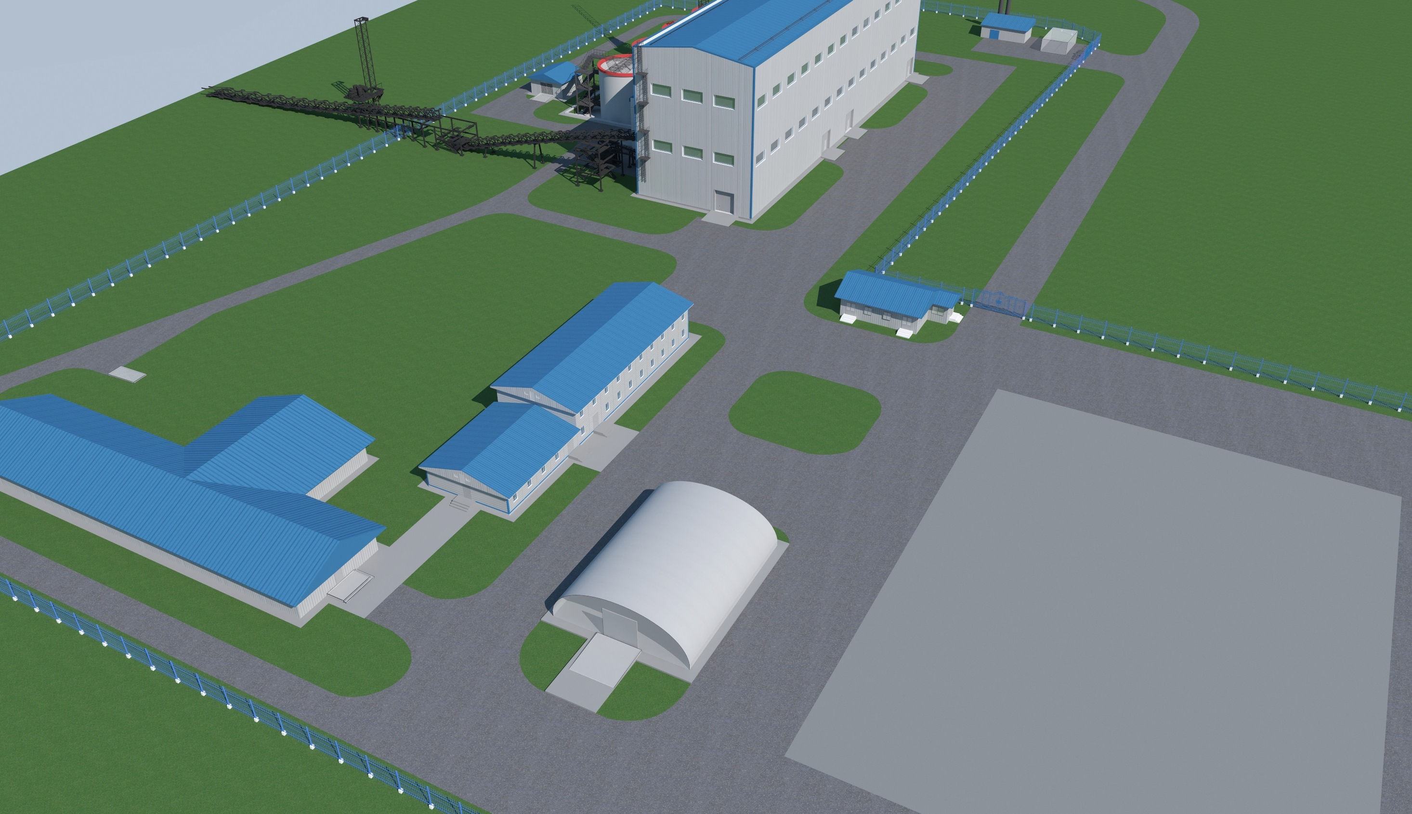
Строительство Обогатительной фабрики по переработке техногенных минеральных образований "Рудника Жолымбет" мощностью 2,5 млн. тонн в год (2020г)
работы:
Архитектурные решения зданий и сооружений

Slide 15
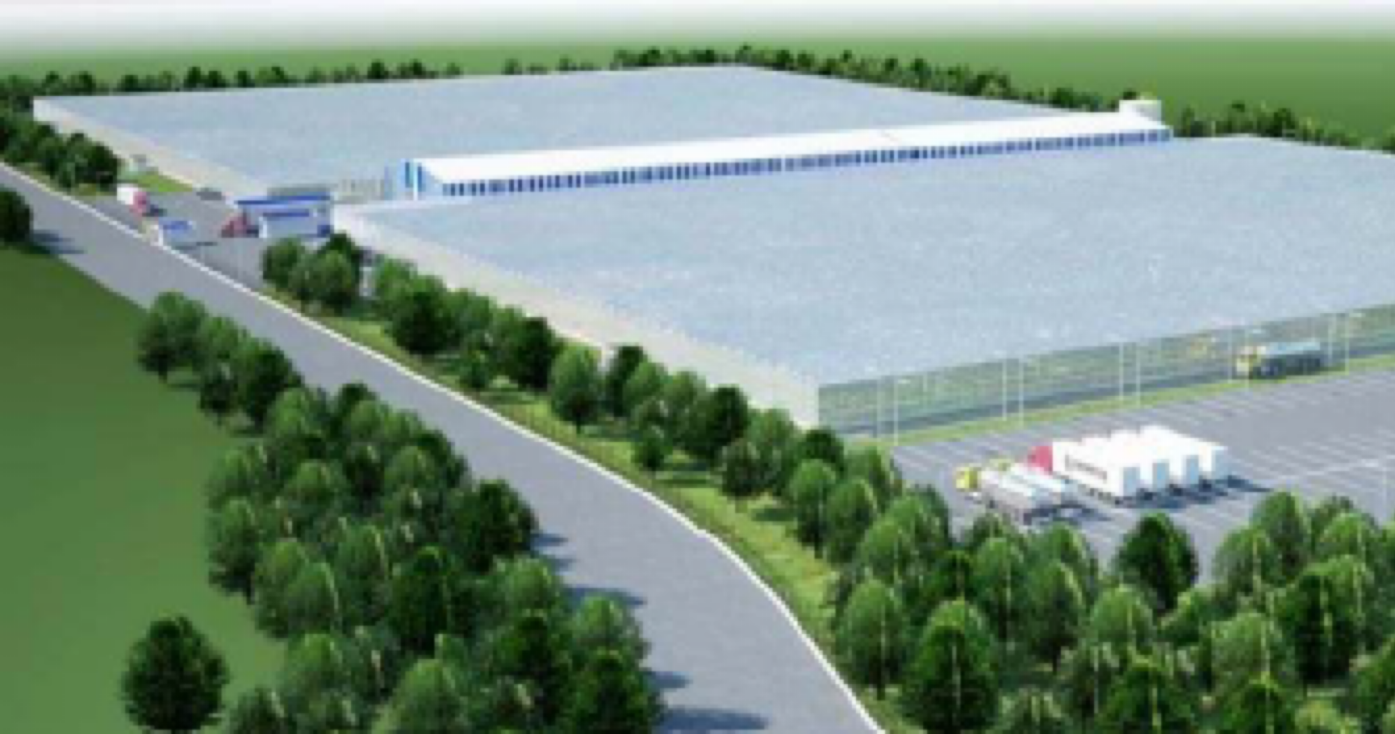
Строительство тепличного комплекса площадью 11,8 га в Республике Казахстан, Западно- Казахстанской области, район Байтерек, Мичуринский сельский округ, 2 км от г. Уральск (2020г)
работы:
Архитектурно-строительные решения зданий и сооружений.
Адаптация материалов компании поставщика.

Slide 16
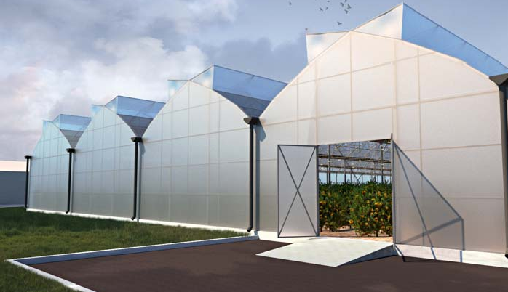
Тепличный комплекс для выращивания лимонов (Лимонарий), расположенный в Алатауском районе, ул. Мамбетова, уч. 1/141, г. Алматы (2021г)
работы:
Архитектурные решения зданий и сооружений.

Slide 17
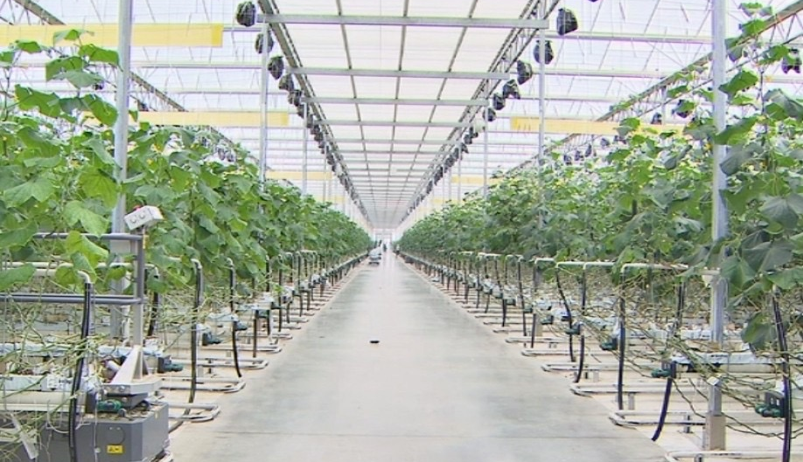
Строительство тепличного комплекса 8 га в Алатауском районе, в Индустриальной зоне г. Алматы (2021г)
работы:
Архитектурно-строительные решения зданий и сооружений.
Инженерно-техническое обеспечение объекта. Адаптация материалов компании поставщика.

Slide 18
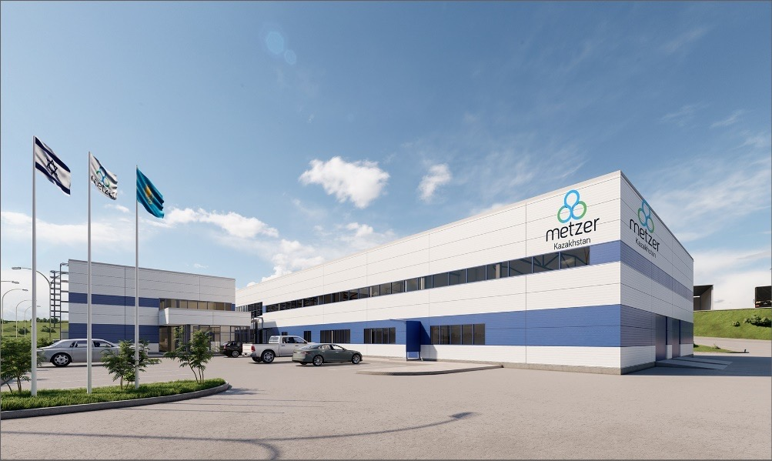
Строительство промышленного предприятия по производству систем капельного орошения «Metzer» по адресу: г. Алматы, Алатауский район, мкр. Алгабас, ул. 7, 138-а (2022г)
работы:
Архитектурно-строительные решения зданий и сооружений.
Инженерно-техническое обеспечение объекта.

Slide 19
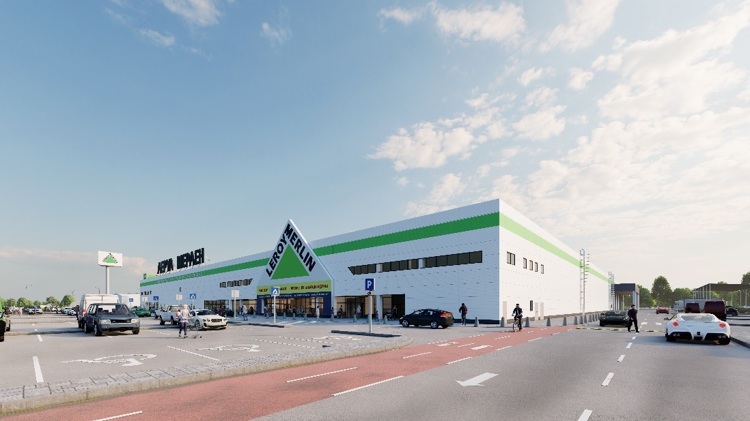
Строительство гипермаркета. Медеуский район, Кульджинский тракт, участок № 22/4 (2022г)
работы:
Архитектурно-строительные решения зданий и сооружений.
Инженерно-техническое обеспечение объекта.

